Slide 1
Fractales & Algoritmos Genéticos

Slide 2
Situación Problemática
La distribución del litio en los yacimientos es irregular y desconocida, y cada perforación es costosa y limitada. No podemos excavar en cualquier lugar, ya que existen riesgos de interferencia y problemas geotécnicos. El desafío es decidir dónde abrir los pozos para maximizar la extracción total con la menor cantidad posible de perforaciones.
“La clave no es perforar más, sino perforar mejor.”

Slide 3
Problema de Investigación
¿Cómo maximizar la cantidad de extracción de litio en yacimientos salinos, utilizando algoritmos genéticos y fractales?
Objetivo General
Desarrollar una metodología basada en fractales y algoritmos genéticos para modelar la distribución de litio en salares y optimizar así la selección de puntos de perforación en contextos de escasa información geológica.

Slide 4
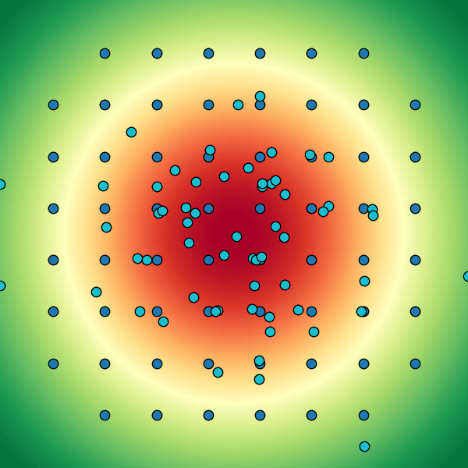
Contexto del problema de extracción
Escenario del problema
Terreno bidimensional con riqueza desconocida.
Cada pozo perforado revela su valor local (fitness), pero el resto sigue oculto.
Presupuesto limitado: número fijo de pozos.
Objetivo: maximizar la extracción total.
Retos principales a afrontar
Balancear exploración vs. explotación del terreno.
Evitar pozos demasiado cercanos (interferencia) o alineados (riesgo geotécnico).
Adaptarse a la información parcial conforme avanzamos.

Slide 5
Metodología de nuestro framework evolutivo
Representación del problema
Individuo = coordenada (x, y) de un pozo.
Fitness = riqueza extraída – penalizaciones (distancia, colinealidad).
Ciclo evolutivo
Generación inicial → exploración uniforme.
Evaluación con penalizaciones espaciales.
Selección + cruce (centro, overshoot adaptativo) → explotación de zonas prometedoras.
Jitter & overshoot → exploración local y global según Δfitness.
Visualización
Registro del proceso con PNGs y GIFs de la curva de descubrimiento.

Slide 6
Robustez y extensibilidad del programa
{
"nombre": "distancia_centro",
"metodo": "cercano",
"tipo_centro": "masa",
"elitismo": 10,
"aleatorio": false,
"modo":"equidistantes",
"puntos": 100,
"generaciones": 20,
"jitter": 5,
"porcentaje_seleccion": 100,
"num_seleccionados": 60,
"distancia_min": 2,
"penalizacion_max": 0.6
},
El programa fue desarrollado siguiendo una arquitectura modular: las penalizaciones se implementan como funciones independientes y se activan fácilmente desde el archivo JSON de configuración, sin necesidad de modificar el núcleo.
Además, la estructura nos permite una paralelización sencilla, pudiendo ejecutar simulaciones en múltiples terminales simultáneamente sin que haya conflictos entre carpetas o archivos temporales.

Slide 7
Ciclo Evolutivo
Generar Poblacion Inicial
Evaluacion
Seleccion
Exploración
Generar Mapa

Slide 8
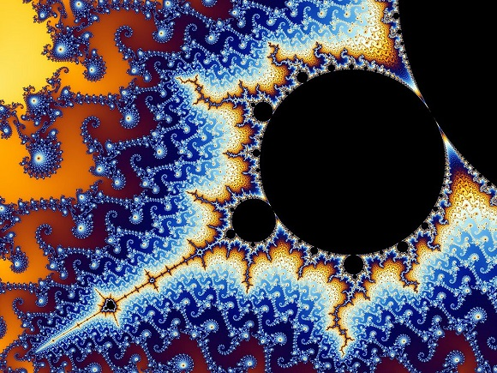
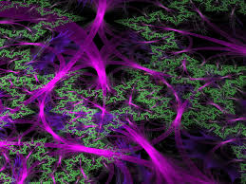
Aplicación de fractales en la generación de mapas
Los fractales permiten simular patrones naturales complejos y reproducir la variabilidad espacial de los recursos en el subsuelo. Con este enfoque generamos mapas sintéticos que imitan la irregularidad real de los yacimientos, sobre los cuales vamos a aplicar diferentes estrategias de perforación.

Slide 9
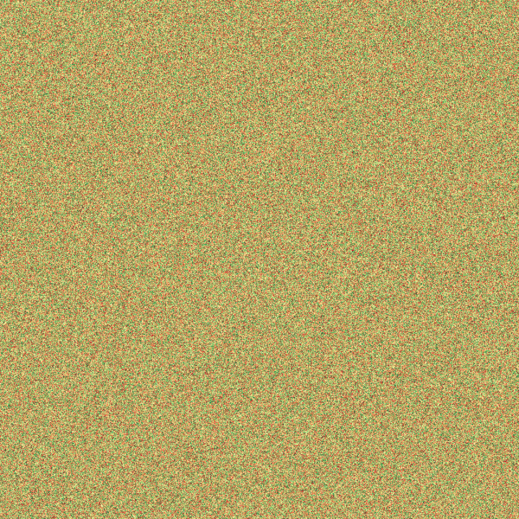


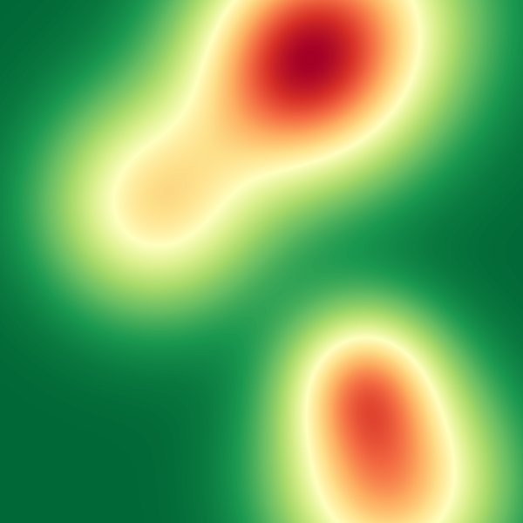
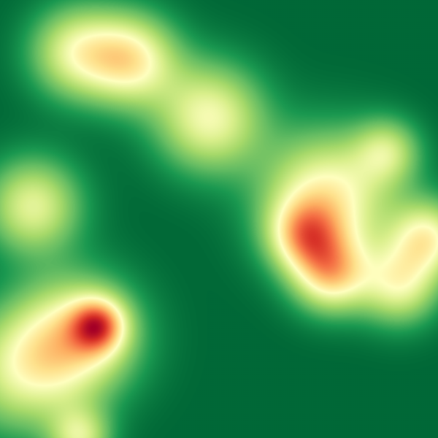
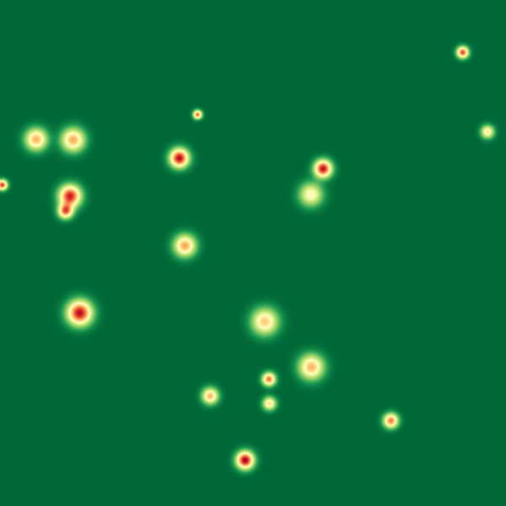
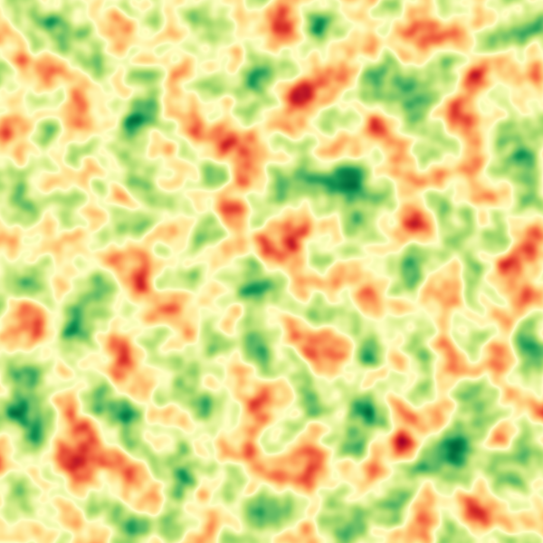
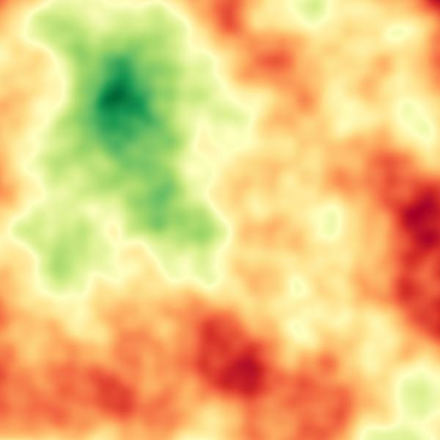
Mapas fractales generados
aleatorio_random
distancia_centro_distancia_suave
grad_horizontal_gradiente
manchas_grand_blobs
manchas_med_blobs
manchas_peq_blobs
perlin_fina_perlin
perlin_gruesa_perlin

Slide 10
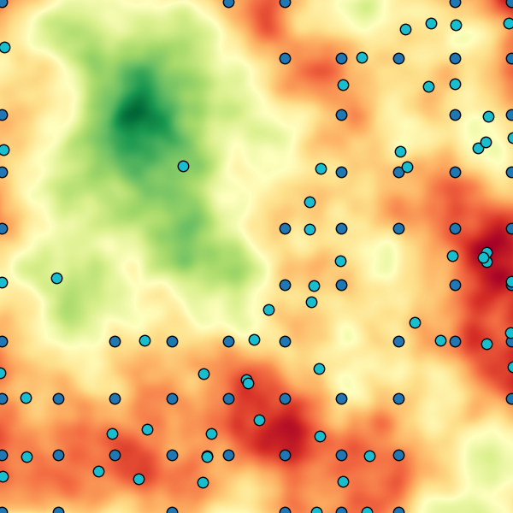
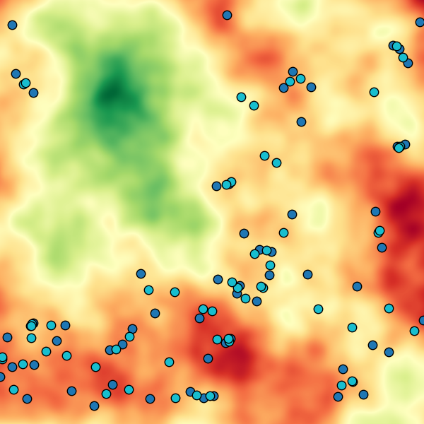
Generación de población inicial
Tipos de distribución:
- Pozos aleatorios: permiten explorar distintas configuraciones espaciales y simular escenarios inciertos del yacimiento.
- Pozos equidistantes: aseguran una cobertura uniforme del área, ideal para estudios preliminares o comparaciones.
Optimización inicial:
- Cálculo automático de densidad y distancia mínima: evita que los pozos queden demasiado cerca o dispersos, optimizando cobertura y eficiencia de extracción.
- Penalización por colinealidad (propuesta): impide que varios pozos se alineen, evitando zonas sin muestreo y mejorando la representatividad del muestreo.
Población equidistante
Población aleatoria

Slide 11
Fitness aplicado y penalizaciones espaciales
Fitness base:
Cada pozo va a evalúar el valor del heatmap en su celda, reflejando concentración o potencial del recurso.
Penalización por proximidad:
Se va a aplicar cuando dos pozos están más cerca que la distancia mínima, siguiendo la siguiente formula
∑ penal_max·(1 – d/dist_min)
Disminuyendo así el fitness según qué tan cerca estén los pozos.
Penalización por colinealidad (propuesta):
Va a detecta tripletas de pozos casi alineadas y luego restar un valor fijo o proporcional al grado de alineamiento para evitar que queden zonas sin cobertura

Slide 12
Operadores de selección
Elitismo puro + ruleta ponderada por fitness:
Durante esta selección los mejores individuos de cada generación se conservan automáticamente. La ruleta selecciona nuevos individuos proporcionalmente a su fitness, favoreciendo las mejores soluciones.
“Ruleta_dist”: combinación fitness + proximidad:
Ajusta la selección considerando no solo el valor de cada pozo, sino también qué tan cerca están de otros pozos, para mantener cobertura adecuada.
Penalizaciones incluyentes:
Factores como proximidad, colinealidad o restricciones espaciales se integran al cálculo de los pesos, modificando la probabilidad de selección de cada individuo.

Slide 13
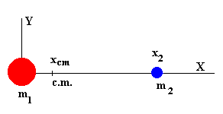
Cruce por centro geométrico y centro de masa
Centro geométrico: el punto medio exacto entre ambos padres.
Centro de masa: se pondera según el fitness de cada padre, dando más influencia al mejor.
Opcionalmente se puede aplicar un chequeo robusto para evitar puntos fuera del área válida y un jitter controlado que introduce pequeñas variaciones, permitiendo explorar localmente alrededor del centro sin salirse de zonas de alto fitness.

Slide 14
Fusión
La fusión con penalización máxima se aplica cuando los puntos seleccionados están demasiado cercanos o colineales; en ese caso se combinan en un nuevo centro de masa, manteniendo diversidad espacial y evitando redundancia en la población.

Slide 15
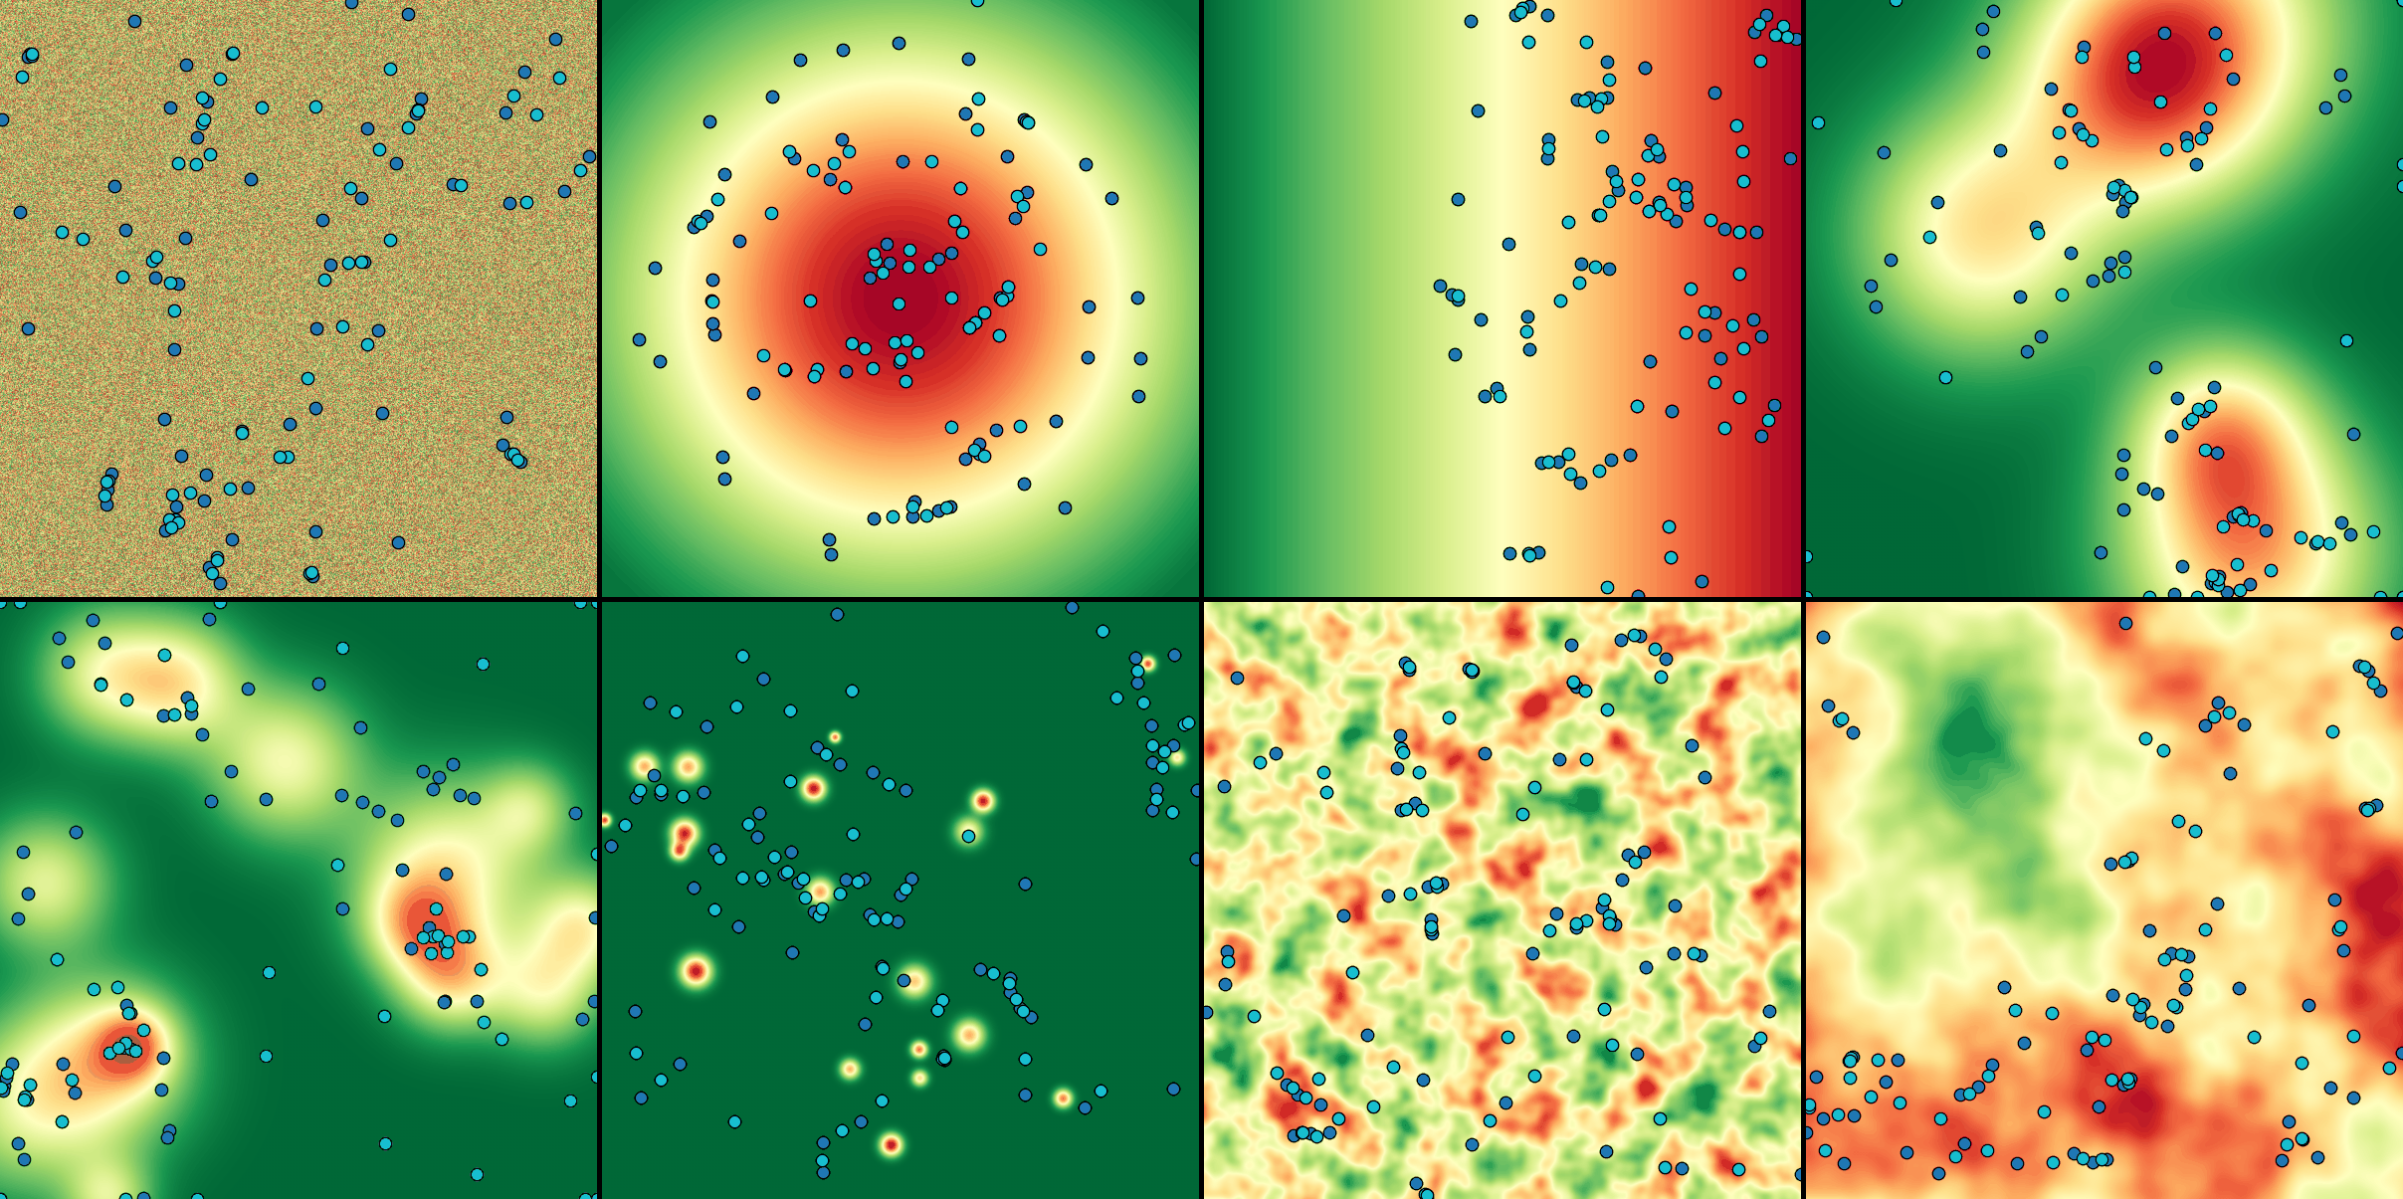
Visualización y métricas
Gráficas sin ejes, sin márgenes, en forato PNG + GIF animado.
Animación grilla 4×2 para comparar hasta 8 escenarios.

Slide 16
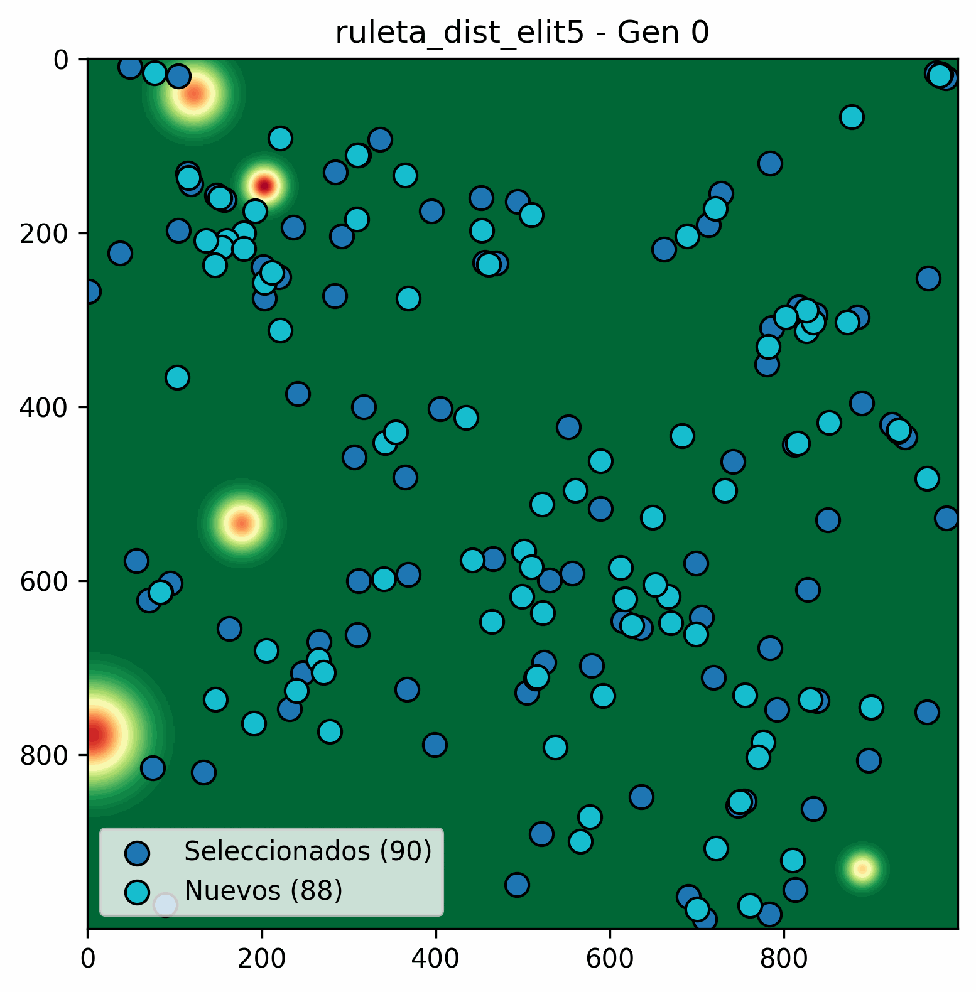
Problema encontrado durante la investigacion
Camino de hormiga
Cuando tenemos dos zonas de alto fitness separadas por un área de bajo fitness, seleccionar padres solo por su valor puede generar hijos que caen en esa zona mala. Para evitarlo, una solución es penalizar al segundo padre según su distancia al primero, favoreciendo cruces entre puntos cercanos y de alta calidad.

Slide 17
Conclusión
En conclusión, si bien los mapas generados son sintéticos, estos proporcionan una representación espacial suficientemente compleja para validar la metodología.
Los resultados muestran que el algoritmo posiciona progresivamente los puntos de excavación en las zonas de mayor valor, convergiendo siempre hacia soluciones óptimas.
Esto evidencia que la propuesta no solo llegaría a ser viable, sino que podría constituir una base sólida para su futura aplicación sobre datos geológicos reales.

